Slide 1

Architettura degli Elaboratori
Lez. 15 – Gestione eccezioni / Parallelizzazione
Prof. Andrea Sterbini – sterbini@di.uniroma1.it

Slide 2
Argomenti
Argomenti della lezione
Eccezioni e Interrupt
Parallelizzare la CPU MIPS
Eccezioni e interrupt: la CPU deve poter rispondere ad eventi imprevisti:
- segnalazioni da periferiche di I/O esterne alla CPU
si tratta di segnali asincroni e imprevisti
- segnalazioni di condizioni di errore interne alla CPU
accesso ad indirizzi di memoria non esistenti
errori nelle operazioni ALU o FPU (overflow/underflow o divisioni per zero)
page faults (accesso a pagine della memoria virtuale non ancora in memoria)
uso di istruzioni sconosciute (che volendo possono essere implementate in SW)
malfunzionamenti hardware (interne o esterne)
- richieste al sistema operativo (syscall)

Slide 3
Gestire l’eccezione
La gestione di una eccezione cerca di
- rispondere all’evento (se si tratta di una operazione di I/O o una syscall)
- oppure riparare la situazione (se si tratta di un errore risolvibile)
Per prima cosa bisogna preservare lo stato della computazione
- salvataggio del PC in un registro apposito (EPC) per poter ripartire (se possibile)
- per i salti condizionati questa CPU non usa flag di stato, che quindi non vanno salvati
Rispetto alle altre istruzioni in pipeline dobbiamo reagire come un control-hazard
ovvero eliminare anche le istruzioni seguenti e quella che ha generato l’eccezione
- overflow o errore (EXE) → le 3 istruzioni in IF, ID ed EXE
- interruzione esterna (ID) → l’istruzione in IF
- syscall (EXE) → le 3 istruzioni in IF, ID ed EXE
- istruzione non definita (ID) → l’istruzione in IF

Slide 4
Gestire l’eccezione
Per poter rispondere all’evento bisogna individuarne la causa
- si usa un registro dedicato (registro Causa)
- in altre architetture si usano interruzioni vettorizzate in cui l’indirizzo del codice di gestione della risposta viene direttamente determinato dal tipo di eccezione
Poi è necessario eseguire la routine di gestione dell’interruzione (ovvero cambiare PC)
- dobbiamo aggiungere al MUX del PC un ingresso con un indirizzo prefissato
… e alla fine se possibile tornare ad eseguire il codice iniziale (ovvero ripristinare PC ← EPC)
Se più interruzioni avvengono contemporaneamente:
- l’hardware dà una priorità alle interruzioni più importanti
- nel registro Cause sono indicate tutte le interruzioni attive
→ quindi una volta risolta la prima eccezione sarà possibile gestire le altre
- se necessario si possono disattivare ulteriori interruzioni oppure permettere
di interrompere una interruzione meno importante per farne agire una più importante

Slide 5
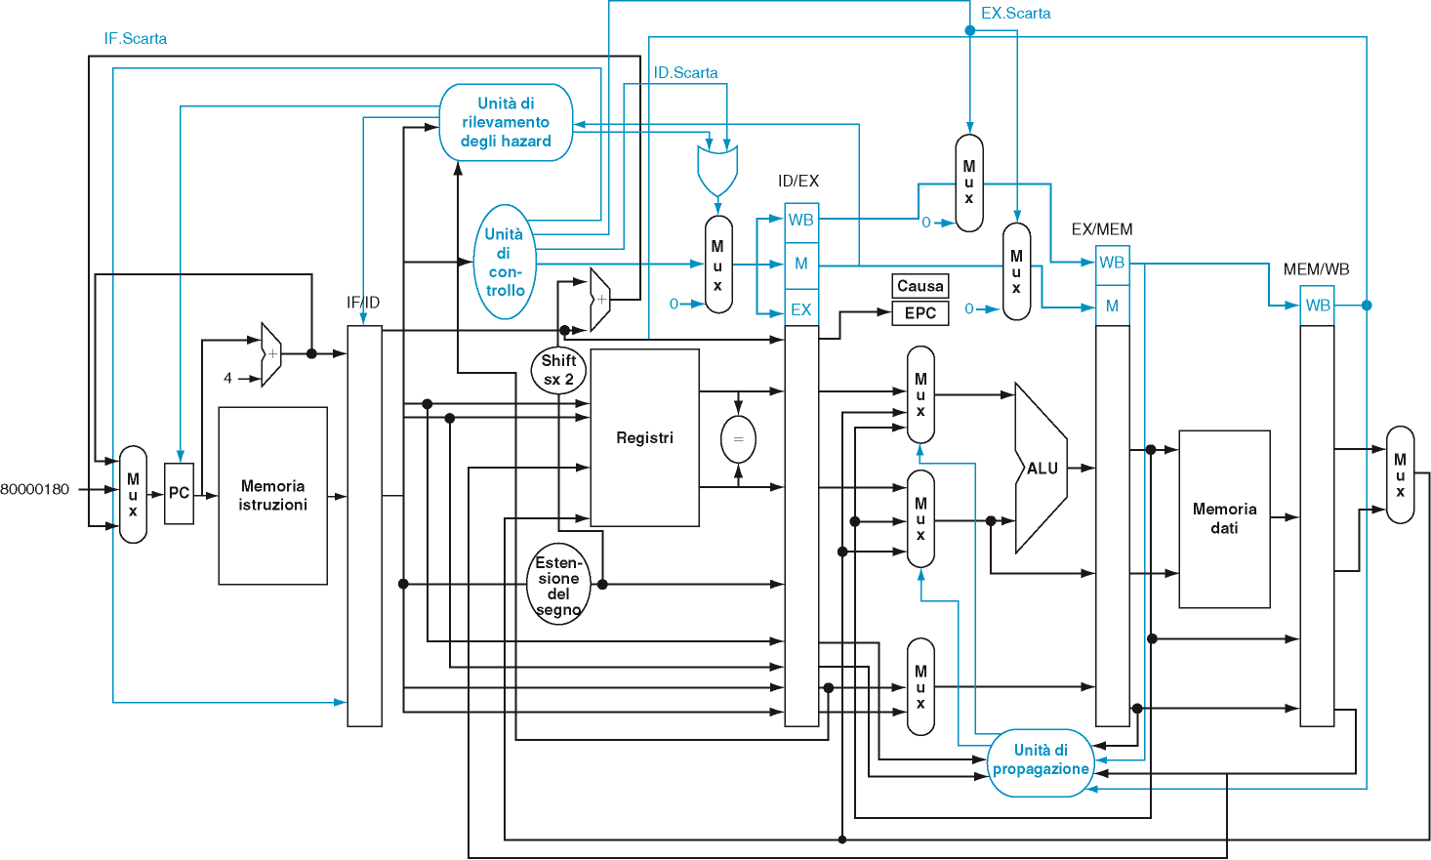
Modifiche per le eccezioni

Slide 6
Parallelismo a livello di istruzioni
Per rendere la CPU ancora più veloce:
possiamo aumentare il livello di parallelismo delle istruzioni usando più fasi più piccole
oppure aggiungere unità funzionali per svolgere più istr. in ciascuno stadio della pipeline
Per parallelizzare le istruzioni si può operare sulla generazione del codice (compilatore)
→ parallelizzazione statica dell’esecuzione
Oppure a run-time
→ parallelizzazione dinamica dell’esecuzione
Il compilatore, per preparare le istruzioni per la pipeline ad esecuzione parallela deve:
impacchettare gruppi di istruzioni da eseguire assieme (issue slot)
gestire gli hazard sui dati e sul controllo per evitare data-hazard nello stesso issue slot

Slide 7
Parallelizzazione statica del MIPS
Relizziamo due canali di esecuzione in parallelo
il primo dedicato alle sole istruzioni di load-store
il secondo dedicato alle istruzioni di tipo R ed ai salti condizionati
Vengono caricate più istruzioni per volta: VLIW (Very Long Instruction Word)
Tipo di istruzioni | Stadi della pipeline
Load/Store | IF | ID | EXE | MEM | WB
ALU e Branch | IF | ID | EXE | MEM | WB
Load/Store |  | IF | ID | EXE | MEM | WB
ALU e Branch |  | IF | ID | EXE | MEM | WB
Load/Store |  |  | IF | ID | EXE | MEM | WB
ALU e Branch |  |  | IF | ID | EXE | MEM | WB
Load/Store |  |  |  | IF | ID | EXE | MEM | WB
ALU e Branch |  |  |  | IF | ID | EXE | MEM | WB

Slide 8
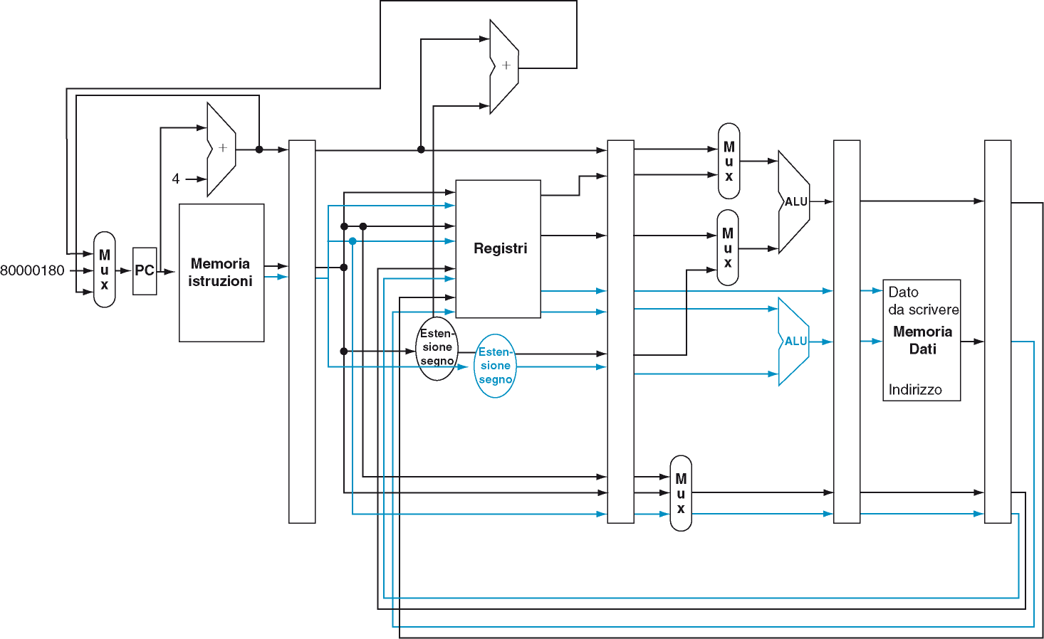
CPU MIPS a due canali
operazioni ALU e salti condizionati
accesso alla memoria

Slide 9
Esempio di parallelizzazione
Sommiamo il valore di $s2 a tutti gli elementi di un vettore, dal fondo all’inizio
Come si vede, solo una coppia di istruzioni viene eseguita in parallelo, quindi questo frammento di programma sembra difficile da parallelizzare (CPI = 4/5 = 0.8)
NOTA: presupponiamo che esista il forwarding per evitare di dover introdurre stalli
MA: è la stessa serie di operazioni da svolgere su tutti gli elementi del vettore, SENZA dipendenze tra le operazioni su elementi diversi del vettore … facilmente parallelizzabile.
IDEA: eseguire assieme in parallelo più cicli diversi (su elementi diversi)
Istruzioni | Stadi della pipeline
lw $t0, 0($s1) | IF | ID | EXE | MEM | WB
 | IF | ID | EXE | MEM | WB
 |  | IF | ID | EXE | MEM | WB
addi $s1, $s1, -4 |  | IF | ID | EXE | MEM | WB
 |  |  | IF | ID | EXE | MEM | WB
addu $t0, $t0, $s2 |  |  | IF | ID | EXE | MEM | WB
sw $t0, 4($s1) |  |  |  | IF | ID | EXE | MEM | WB
bne $s1, $zero, Ciclo |  |  |  | IF | ID | EXE | MEM | WB
 | Istruzioni ALU o Branch | Istruzioni di trasf. dati | Ciclo di clock
Ciclo: |  | lw $t0, 0($s1) | 1
 | addi $s1, $s1, -4 |  | 2
 | addu $t0, $t0, $s2 |  | 3
 | bne $s1, $zero, Ciclo | sw $t0, 4($s1) | 4

Slide 10
Loop unrolling
Se il vettore contiene un multiplo di 4 di elementi possiamo svolgere in parallelo le operazioni di 4 cicli consecutivi ed ottenere maggior parallelismo (CPI = 8/14 = 0,57)
NOTA: è necessario usare più registri (register renaming) e modificare gli offset
NOTA: se il vettore è formato da un numero di elementi non multiplo di 4
possiamo gestire i rimanenti 3 o meno con un loop normale
 | Istruzioni ALU o Branch | Istruzioni di trasf. dati | Ciclo di clock
Ciclo: | addi $s1, $s1, -16 | lw $t0, 0($s1) | 1
 |  | lw $t1, 12($s1) | 2
 | addu $t0, $t0, $s2 | lw $t2, 8($s1) | 3
 | addu $t1, $t1, $s2 | lw $t3, 4($s1) | 4
 | addu $t2, $t2, $s2 | sw $t0, 16($s1) | 5
 | addu $t3, $t3, $s2 | sw $t1, 12($s1) | 6
 |  | sw $t2, 8($s1) | 7
 | bne $s1, $zero, Ciclo | sw $t3, 4($s1) | 8

Slide 11
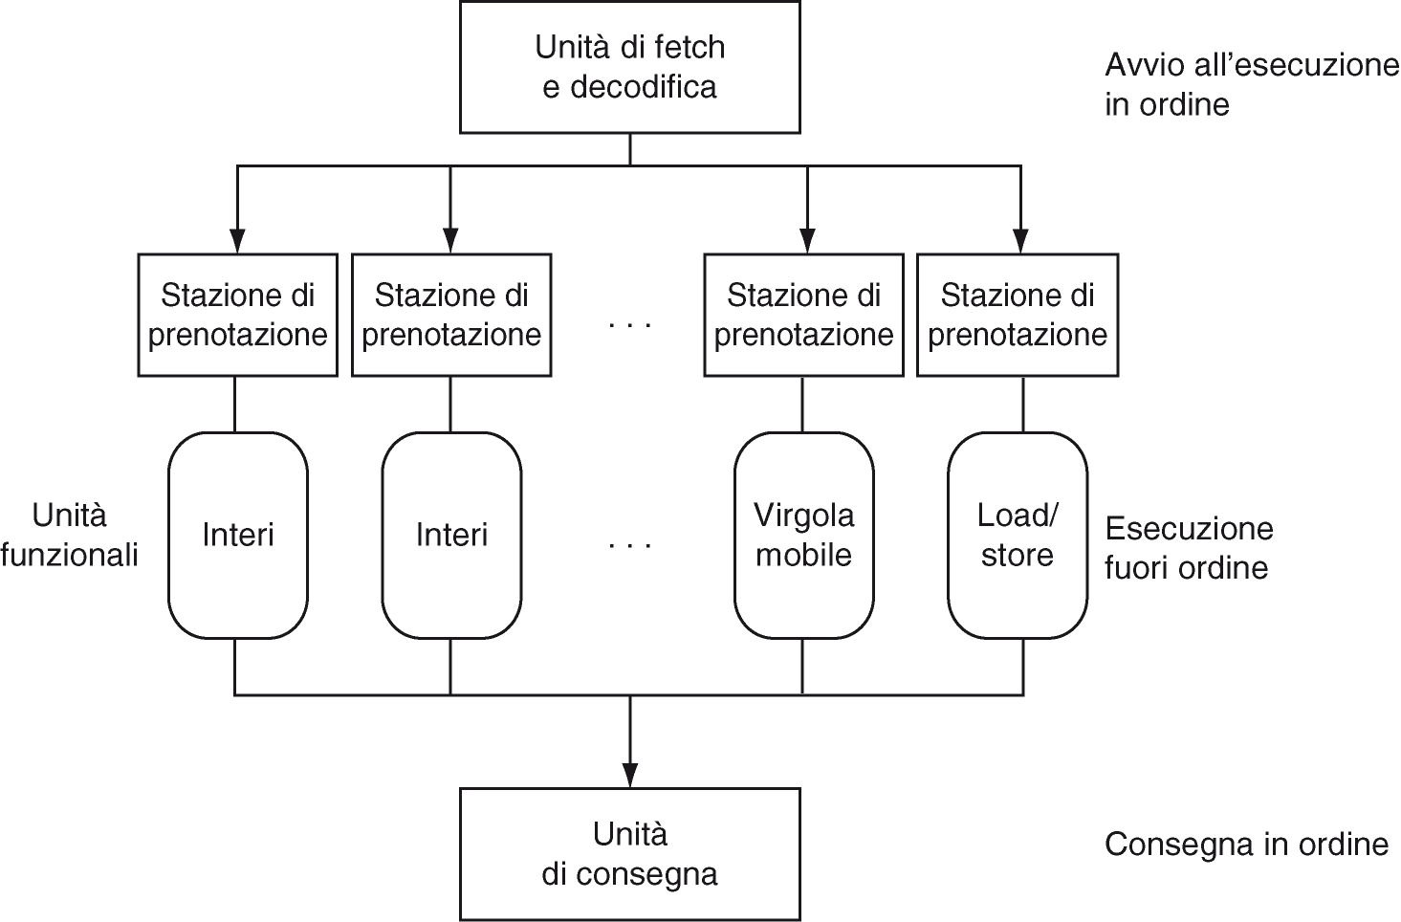
Parallelizzazione dinamica

Slide 12
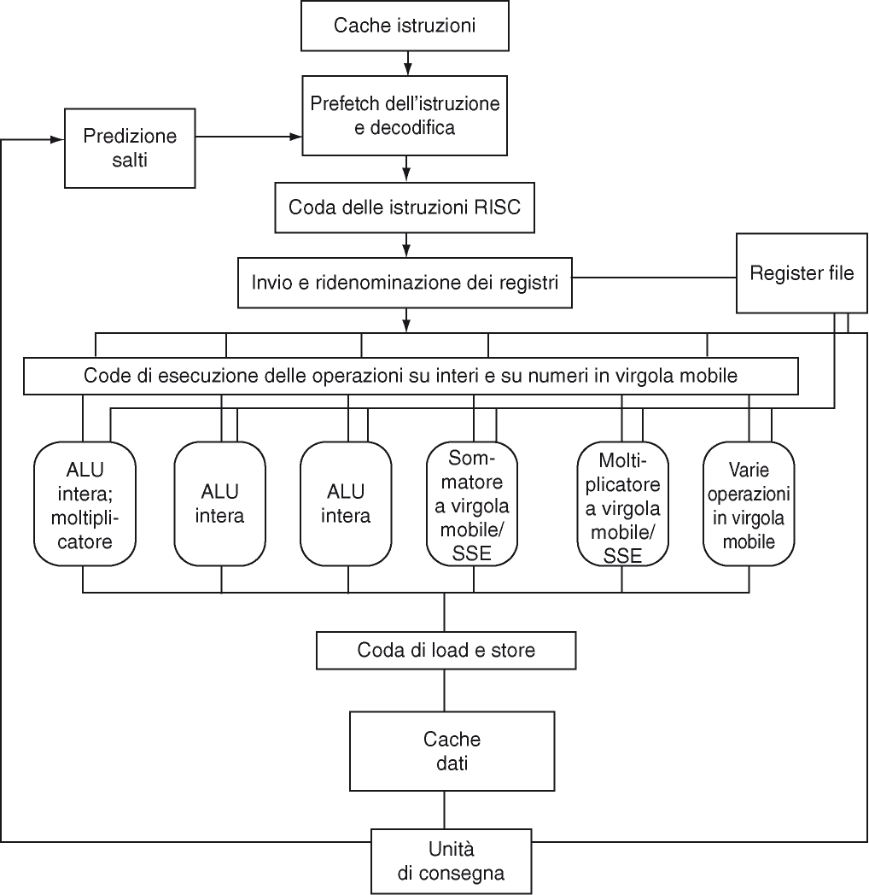
AMD Opteron X4 (Barcelona)

